Slide 1
Российский химико-технологический университет имени Д. И. Менделеева Кафедра химической технологии керамики
и огнеупоров
Магнитные свойства керамических материалов
Лекция Zoom

Slide 2
Библиографический список
Н.Т. Андрианов, А.В. Беляков, В.Л. Балкевич, А.С. Власов, И.Я. Гузман, Е.С. Лукин, Ю.М. Мосин, Б.С. Скидан. Химическая технология керамики. Учеб. пособие для вузов / Под ред. И.Я. Гузмана. — М.: OOO РИФ «СТРОЙМАТЕРИАЛЫ», 2012. – 496 с.
Л.И. Сычева, Е.Н. Потапова, Д.О. Лемешев, Н.Ю. Михайленко, А.И. Захаров, И.Н. Тихомирова, А.В. Беляков, Е.Е. Строганова. Практикум по технологии тугоплавких неметаллических и силикатных материалов. Учеб. пособие / Под ред. Н.А. Макарова. — М.: РХТУ им. Д.И. Менделеева, 2019. — 270 с.

Slide 3
Библиографический список
3. У. Д. Кингери. Введение в керамику. Издательство второе./Перевод с английского к.т.н. А. И. Рабухина и В. К. Яновского, под редакцией академика АН УССР, чл.-корр. АН СССР П. П. Будникова и д.т.н. проф. Д. Н. Полубояринова, — М.: «ИЗДАТЕЛЬСТВО ЛИТЕРАТУРЫ ПО СТРОИТЕЛЬСТВУ», 1967. – 501 с.

Slide 4
Введение
В электро- и радиотехнике важную роль играют магнитные материалы - металлические и керамические, с помощью которых удается превратить электрическую энергию в механическую работу и наоборот. Основным препятствием для применения металлических магнитов, особенно при высоких частотах, являются вихревые токи, вызывающие в них большие потери электромагнитной энергии.

Slide 5
Введение
Ограничить мощность вихревых токов удалось в магнито-диэлектриках, ферритах, обладающих высоким электрическим сопротивлением и очень низкой добротностью - более 1000 единиц.
Однако ферриты имеют низкую намагниченность насыщения, что ограничивает их применение в мощном оборудовании электро-энергетики - генераторах, трансформаторах, к тому же некоторые из них более дороги, чем металлические магниты.

Slide 6
Ферриты
Магнитные свойства у ферритов вызваны образованием магнитных моментов в атомах, ионах, молекулах, например у переходных элементов, РЗЭ и актиноидов, имеющих частично заполненные внутренние электронные оболочки, или в атомах и молекулах металлов, содержащих нечетное число электронов. Таким образом, магнитный момент mВ атома, выражаемый в магнетонах Бора, складывается из орбитального момента и спинового момента электрона.

Slide 7
Ферриты
В ферритах орбиты электронов связаны в решетке за счет химических связей так, что орбитальные моменты в значительной степени «заморожены». Поэтому главный вклад в величину их магнитного момента вносится спинами электронов. Проявление свойств в микрообъемах материала оказывается заметным при согласованной ориентации элементарных магнитных моментов в виде магнитных доменов, которые образуются при температурах ниже магнитной точки Кюрн.

Slide 8
Ферро-, ферри-, антиферромагнетики
Таким образом, основным свойством ферромагнитного состояния вещества является самопроизвольная (спонтанная) намагниченность без приложения внешнего магнитного поля. При неупорядоченном расположении доменов направления векторов их магнитных моментов различны и равновероятны, поэтому магнитный поток такого тела во внешнем пространстве равен нулю.

Slide 9
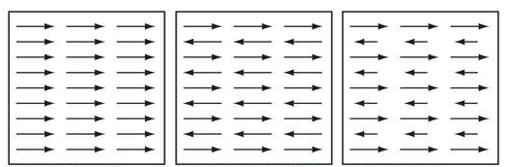
Ферро-, ферри-, антиферромагнетики
Магнитные материалы, в которых наблюдается взаимнопараллельное расположение спинов, называют ферромагнетиками; при антипараллельном расположении - антиферромагнетиками. При антипараллельное расположении спинов, если их суммарный магнитный момент не равен нулю, вещества относят к ферримагнетикам.
ферромагнетик
антиферромагнетик
ферримагнетик
Рисунок – 1

Slide 10
Ферро-, ферри-, антиферромагнетики
Под влиянием внешнего магнитного поля ферромагнетики начинают намагничиваться, что выражается в увеличении размеров тех доменов, магнитные моменты которых составляют наименьший угол с направлением магнитного поля (смещение границ доменов)и в повороте векторов магнитных моментов в направлении поля(процесс ориентации).
Керамические магнитные материалы - ферриты - относят к ферромагнетикам. Их свойства зависят от структуры.

Slide 11
Особенности ферритов
Одной из особенностей ферритов, как и ферромагнетиков, является нелинейная зависимость их намагниченности I, а следовательно, и индукции В от напряженности магнитного поля Н.
Между этими величинами существуют следующие соотношения:
где χ - магнитная восприимчивость; μ - магнитная проницаемость.

Slide 12
Особенности ферритов
Значения могут быть отрицательными и положительными. Вещества, имеющие положительную восприимчивость, называют парамагнетиками, а отрицательную – диамагнетиками. Диамагнетики и большинство парамагнетиков имеют незначительную (10⁻⁴ – 10⁻⁷) восприимчивость. Небольшая часть ферромагнетиков и ферриты имеют высокое значение восприимчивости, иногда более 10³. Предел значения магнитной проницаемости при напряженности магнитного поля, стремящейся к нулю, называется начальной магнитной проницаемостью μ_{H}. При определенной напряженности поля она достигает максимума μ_{M} и снижается до 1 при очень высоких полях. Магнитная проницаемость существенно зависит от температуры. Температурный коэффициент начальной магнитной проницаемости должен быть по возможности мал в интервале рабочих температур.

Slide 13
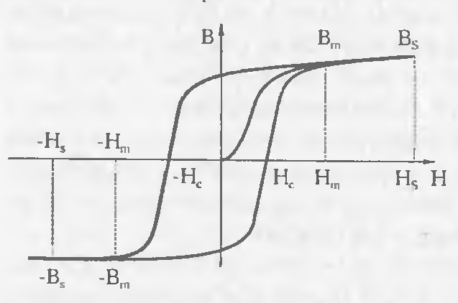
Особенности ферритов
Второй особенностью ферритов является магнитный гистерезис (рисунок 2). Если приложено магнитное поле, намагниченность увеличивается, поскольку происходит движение доменных стенок. При этом происходит запаздывание магнитной индукции В по отношению к изменению напряженности внешнего поля Н.
Рисунок – 2. Магнитный гистерезис

Slide 14
Особенности ферритов
При дальнейшем увеличении напряженности поля доменные стенки перемешаются легко до достижения максимальной проницаемости им, после чего движение их становится затруднительным и ее значение уменьшается. При достаточно большом значении напряженности поля доменные стенки занимают стабильные положения, дальнейшее намагничивание соответствует выравниванию моментов в направление поля и достигается намагниченность насыщения.
При уменьшении напряженности поля и изменении его направления на противоположное в материале наблюдается обратная картина. Для оценки свойств ферритов важное значение имеют коэрцитивная сила Н_{С}, остаточная индукция В_{m} и форма петли гистерезиса. Различают материалы магнитомягкие и магнитожесткие (Н_{С} >400 А/м). Площадь, заключенная в петле гистерезиса, является мерой потерь энергии, вызванных необратимыми процессами при перемагничивании.

Slide 15
Особенности ферритов
Для ферримагнетиков также характерно явление магнитострикции, заключающееся в том, что под воздействием магнитного поля магнит изменяет свои линейные размеры, причем в разных направлениях по-разному. Если же такое тело деформировать, происходит изменение намагниченности (при растяжении намагниченность возрастает).
При переходе от статических магнитных полей к переменным (частотным) полям вектор индукции ферримагнетика также будет описывать динамическую петлю гистерезиса.
С повышением частоты динамическая петля перемагничивания становится более широкой и увеличивается значение ее динамической коэрцитивной силы Н_{С}.

Slide 16
Особенности ферритов
Следует отметить, что ферриты проявляют многие свойства ферримагнетиков, но относят их к ферромагнетикам. Это объясняется тем, что в оксидах (MnO, FeO, α-Fe2O₃ и др. ) наблюдается сверхобменное (косвенное) взаимодействие между катионами через ионы О²⁻. Магнитные моменты катионов расположены антипараллельно так, что они взаимно компенсируются и проявляют свойства антиферромагнетика.

Slide 17
Ферриты со структурой шпинели
В ферритах со структурой шпинели ионы располагаются в тетраэдрических пустотах (А-положение) и октаэдрических
(В-положение).
В нормальной шпинели некоторые ферриты становятся антиферромагнетиками (ZnFe₂О₄, CdFe₂О₄), но с решеткой обращенной шпинели. У них проявляется сверхобменное взаимодействие между и онами подрешеток А и В, и результирующий момент намагниченности μ_{S} будет равен

Slide 18
Ферриты со структурой граната
В ферритах со структурой граната ионы располагаются кроме положений А и В еще и в положении С (додекаэдрических пустотах). При этом магнитный момент будет выражаться формулой:

Slide 19
Ферриты со структурой граната
Магнитные моменты, создаваемые магнитоактивными ионами, в разных подрешетках могут иметь различную зависимость от температуры, т.е. при одних температурах большей может оказаться намагниченность в одной, а при других температурах – в другой подрешетке. Температуры (называемые точкой конденсации Нееля), при которых может иметь место скомпенсированный антиферромагнетизм, приведены в таблице 1.

Slide 20
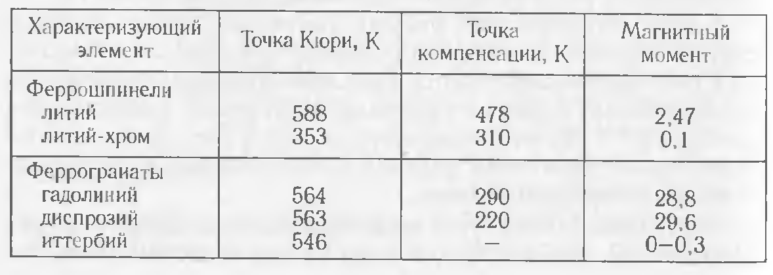
Ферриты со структурой граната
Таблица – 1. Магнитные свойства ферритов

Slide 21
Ферриты со структурой граната
Электрическая проводимость ферритов колеблется в широких пределах (от 2‧10² для магнетика до 10 – 11 Ом ‧см⁻¹ – для магниево-марганцевого феррита, феррограната иттрия). Она находится в прямой зависимости от концентрации Fe²⁺ в феррите. Увеличение температуры спекания с 1100 до 1350^{о}С никель-цинкового феррита приводит к увеличению количества Fe²⁺ в десятки раз (с 0,007 до 1,65% по объему), удельное сопротивление уменьшается с 6,3‧10² до 4,6‧10⁻² Ом‧см⁻¹.
Закаленные ферриты обладают меньшим сопротивлением, чем охлажденные медленно, что также связано с количеством образующихся ионов Fe²⁺.

Slide 22
Ферриты со структурой граната
Диэлектрическая проницаемость ферритов в зависимости от состава находится в пределах от нескольких десятков единиц до 10⁴ и более.
С повышением частоты f и в сверхвысокочастотном диапазоне она составляет 10 – 15. Тангенс угла диэлектрических потерь у них достигает значения 10⁻¹ и более. Диэлектрические свойства ферритов в основном зависят от содержания Fe²⁺. С его увеличением диэлектрическая проницаемость растет.

Slide 23
Методы определения магнитных характеристик
Выбор метода определения магнитных характеристик зависит от исследуемого материала, его свойств, формы и размеров образцов. Измерения производят как в постоянном, так и переменном полях. В постоянном магнитном поле определяют характеристики, по которым можно судить о качестве, физическом состоянии изделий и правильности их технологии. Так как ферриты имеют большое электросопротивление, то их параметры на частотах до кГц можно считать квазистатическими и определяют их методом баллистического гальванометра.

Slide 24
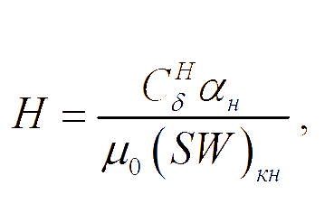
Методы определения магнитных характеристик
В случае использования пермеаметра напряженность магнитного поля (А/м) в зазоре вычисляют по уравнению:
где (SW)_{кн} – постоянная стандартной измерительной катушки; μ₀ – магнитная постоянная.

Slide 25
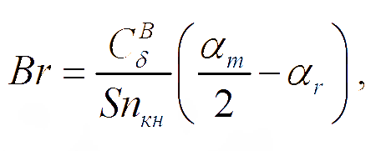
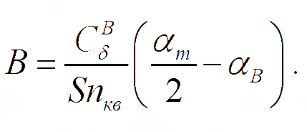
Методы определения магнитных характеристик
Остаточную индукцию вычисляют по формуле:
где S – площадь поперечного сечения образца, м₂.
Для размагничивающей части петли гистерезиса индукция составит:

Slide 26
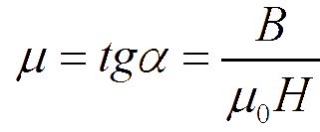
Методы определения магнитных характеристик
По точкам основной кривой намагничивания для различных Н находят значения магнитной проницаемости в разных точках:
На основании полученных данных строят основную кривую намагничивания, петлю гистерезиса и по ней находят В_{м}, Н_{м}, Н_{с} и строят зависимость μ = f(H).

Slide 27
Магнитные характеристики в переменном магнитном поле
Большую часть магнитных материалов используют для работы в частотных магнитных полях. Поскольку по магнитным характеристикам материалов, определенных в постоянных магнитных полях, нельзя полностью определить их поведение под действием переменных магнитных полей, то необходимо исследовать их в условиях, близких к реальным. При работе ферритов в переменных магнитных полях в большинстве случаев происходит перемагничивание, при этом магнитное состояние в каждом цикле изменяется по симметричной петле, похожей по форме на петлю гистерезиса. В отличие от статической петли площадь петли динамического перемагничивания увеличивается за счет некоторых дополнительных потерь (рисунок – 3). Форма кривой зависит от максимального значения индукции и частоты.

Slide 28
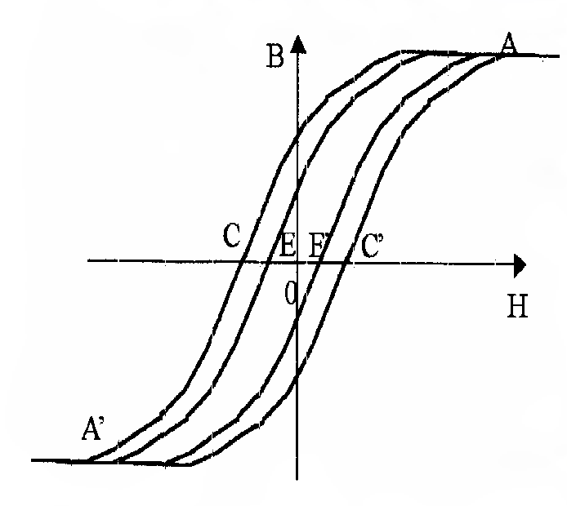
Магнитные характеристики в переменном магнитном поле
Рисунок - 3. Статическая петля гистерезиса (АЕА’E’) и петля динамического перемагничивания (ACA’C’)

Slide 29
Вывод
Керамические материалы, обладающие магнитными свойствами, применимы в различных областях, таких как электро- и радиотехника (в устройстве трансформаторов и генераторов). Ограничить мощность вихревых токов, вызывающих большие потери электромагнитной энергии, удалось в магнито-диэлектриках, ферритах, обладающих высоким электрическим сопротивлением и очень низкой добротностью - более 1000 единиц.

Slide 30
Спасибо за внимание!

